Slide 1
Modelling Wizard for Device Descriptions
Software Engineering | 21.05.2021 |
Stefan-Nemanja Banov, Timo Zaoral, Simon Jess, Jakob Schmidt, Phillip Tran, Tobias Roth | Präsentation |

Slide 2


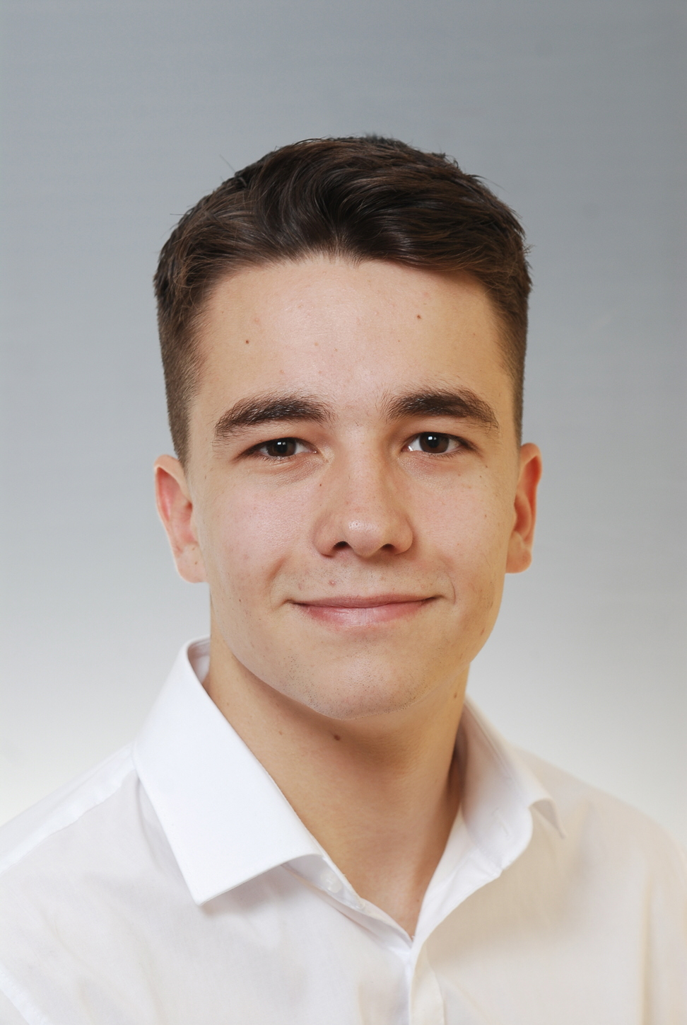


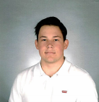
Teamvorstellung
 | Stefan-Nemanja Banov inf19014@lehre.dhbw-stuttgart.de Projektleiter |  | Thanh Vu Phillip Tran inf19105@lehre.dhbw-stuttgart.de Entwickler
 | Timo Zaoral inf19133@lehre.dhbw-stuttgart.de Produktmanager |  | Jakob Schmidt inf19205@lehre.dhbw-stuttgart.de Testmanager
 | Simon Jess inf19182@lehre.dhbw-stuttgart.de Systemarchitekt |  | Tobias Roth inf19202@lehre.dhbw-stuttgart.de Technischer Redakteur
Teamvorstellung |
Notes:
Herr Roth: Meeting Minutes und Dokumentationen
Herr Schmidt: Testen von Prototypen und Quality Assurence
Herr Tran: Entwicklung und Implementation des Usability Konzepts
Herr Jess: Systemarchitektur und Erarbeitung eines Usability Konzept
Herr Zaoral: Kommunikation mit dem Kunden bezüglich SRS/CRS
Ich: Scrum Master und Erarbeitung des PM und eines BC

Slide 3
Agenda
Vorstellung des Projekts
Produktübersicht
Module
Testvorgehensweise
Rückblick auf den Prototypen
Live Demo
Lessons Learned
Ausblick
Agenda |

Slide 4
1. Projekt - Beschreibung
Plugin für den AutomationML Editor
Mithilfe dieses Plugins können Devices und Geräteschnittstellen angelegt werden
AutomationML- Package als Dateiformat
Projektvorstellung |

Slide 5
1. Projekt - Benefits
Kostensenkung / Effizienzsteigerung
Automatisierung minimiert Benutzeraufwand
Weiterverwendung der AML-Packages
Steigerung der Qualität
Weniger Fehler
Bessere Benutzerfreundlichkeit
Standardisierung
Einheitliches Outputformat
Projektvorstellung |

Slide 6

2. Produktübersicht
Gerät erstellen
Gerät laden und bearbeiten
Gerätedaten anzeigen
Anhänge hinzufügen
CAEX 3.0 Ausgabeformat
Produktübersicht |

Slide 7
3. Module
Module
GUI
Controller
Windows Forms
Eventhandling
Usability - Konzept
Import / Export
Module |
Notes:
Gegebens MVC Pattern, Änderungen hauptsächlich an Modulen GUI und Controller
GUI: Windows Forms implementiert
Usability – Konzept, Anpassungen an der GUI,
intuitivere Bedienung,
GUI gibt mehr Rückmeldung an den User (Fehlermeldungen),
Controller:
Buttonclick passiert im Controller
→ Eventhandling, Interaktion
Import / Export von aml-files

Slide 8
4. Testvorgehensweise
Kein White-Box-Testing möglich, da Programmablauf undurchsichtig
→ daher Black-Box-Testing als Vorgehensweise
Teilweise Wissen über Controller: Grenzwertanalyse möglich
POC und POO aus Sicht des Users
Testplanung
Basisfunktionen
Generic Data
Interfaces
Attachements
Testvorgehensweise |
Notes:
POC und POO als Paramter des Black-Box-Testing
POC: Point of Control, definieren der Testdaten für das Produkt
POO: Point of Observation, Auswerten der Testdaten nach ausgabe von Produkt

Slide 9
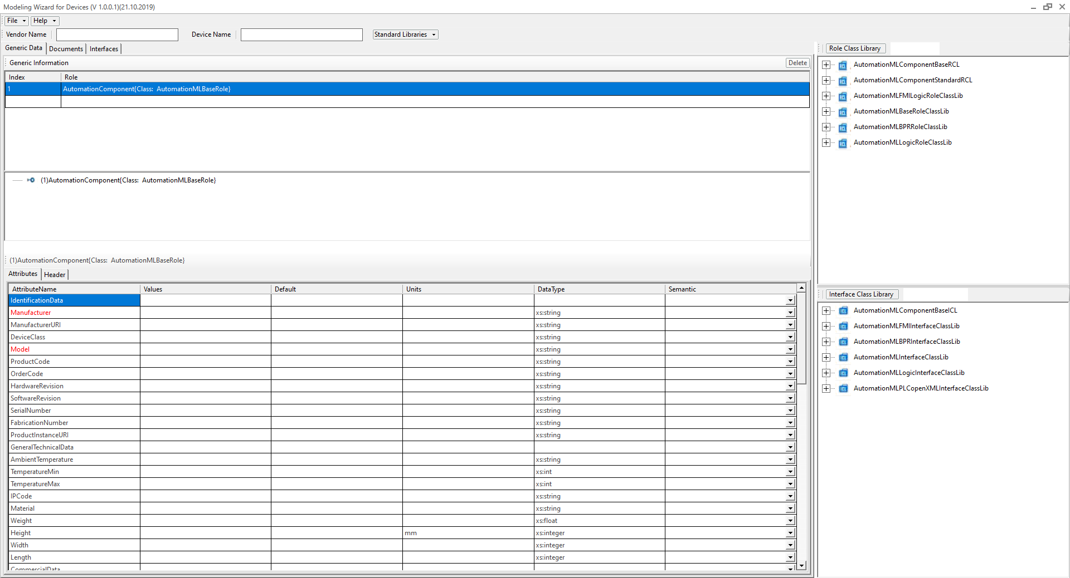
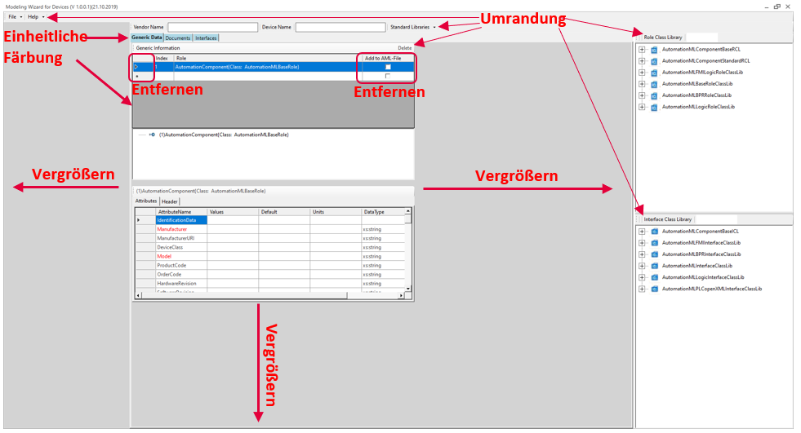
5. Rückblick auf den Prototypen
Konzept
Rückblick |
Notes:
Prototype vor einem halben Jahr erstellt (Vorestellung)

Slide 10
6. Live Demo
…
Live Demo |

Slide 11

Lessons Learned
Nicht aufgeben
oder die Motivation verlieren
Einarbeitung in GitHub
Requirements Engineering
Proaktivität beibehalten
Den Aufwand
des Projekts einschätzen
Lessons Learned |
Notes:
„Requirements Engineering“
Was ist die User-Story des Kunden?
Was will der Kunde? (Requirements Engineering)
„Den Aufwand des Projekts einschätzen“
Bei Vorenwticklungen:
- Bekannte Probleme?
- Verbesserungen an Software
- Workflows
- Codequalität nach Richtlinien prüfen (Dekomposition, Dont Repeat Yourself)

Slide 12
8. Ausblick
Weiterentwicklung des Modelling Wizards möglich
Neue Funktionen hinzufügen
→ separates Speichern von den Libraries und dem Devices
Bestehende Funktionen verbessern
Plugin als Standalone Anwendung entwickeln
Ausblick |
Notes:
Bestehende Funktionen verbessern:
BUG130 Saving Clears Libraries
EH30 Import/Open Foreign Files
F80 Testability enhancement

Slide 13
Fragen?
Anyone can write code that a computer can understand. Good programmers write code that humans can understand. - Martin Fowler
Ausblick |

Slide 14
Quellen
Bilder
Folie 6: AutomationML Logo (https://automationml.org/o.red.c/news-220.html)
Folie 9: Prototyp (Eigene Darstellung, Modelling Wizard Plugin)

